Slide 1
Kafka strana — Event-driven IoT mikroservisi
Implementacija i eksperimentalna analiza (Apache Kafka, KRaft mod)
.NET Core / Confluent.Kafka | PostgreSQL | Scenariji A-D

Slide 2
Arhitektura — Kafka strana (.NET Core)
Ingestion Service
Cita real_time_data.csv, simulira DEVICE_COUNT uredjaja (100 / 1000 / 10000)
Salje na topic 'iot-sensors' (3 particije, kljuc = device_id), acks = 0 / 1 / all
Kafka (KRaft mod, confluentinc/cp-kafka:7.6.0)
Broker + controller u jednom procesu, bez Zookeeper-a
Storage Service (consumer group: storage-group)
Batch upis u PostgreSQL (BeginBinaryImportAsync / COPY, 500 poruka po batch-u)
Logovanje Consumer Lag-a (highWatermark - committed offset)
Analytics Service (consumer group: analytics-group)
Tumbling window 10s -> prosecna temperatura, [ALERT] ako > 50C
Logovanje end-to-end latencije (sent_at -> obrada)
PostgreSQL (schema iot_kafka, host port 5434)

Slide 3
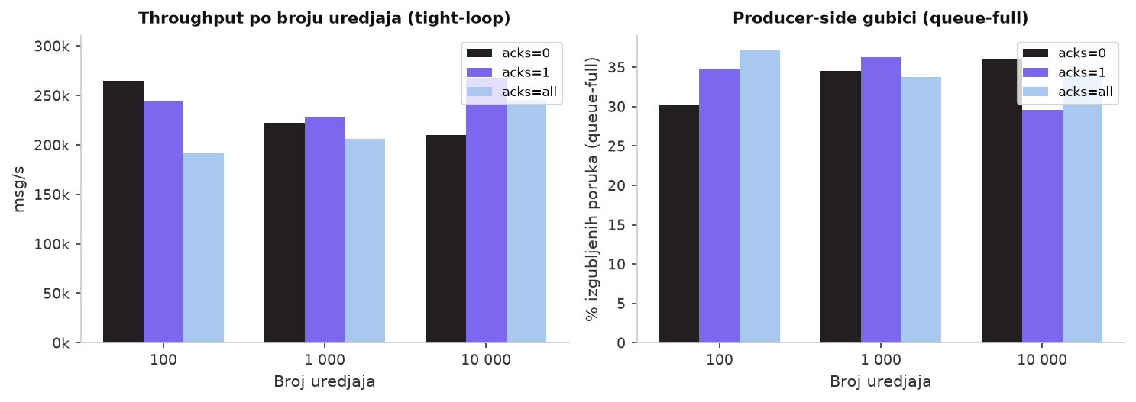
Scenario A — Masovni unos podataka (Throughput / acks)

Slide 4
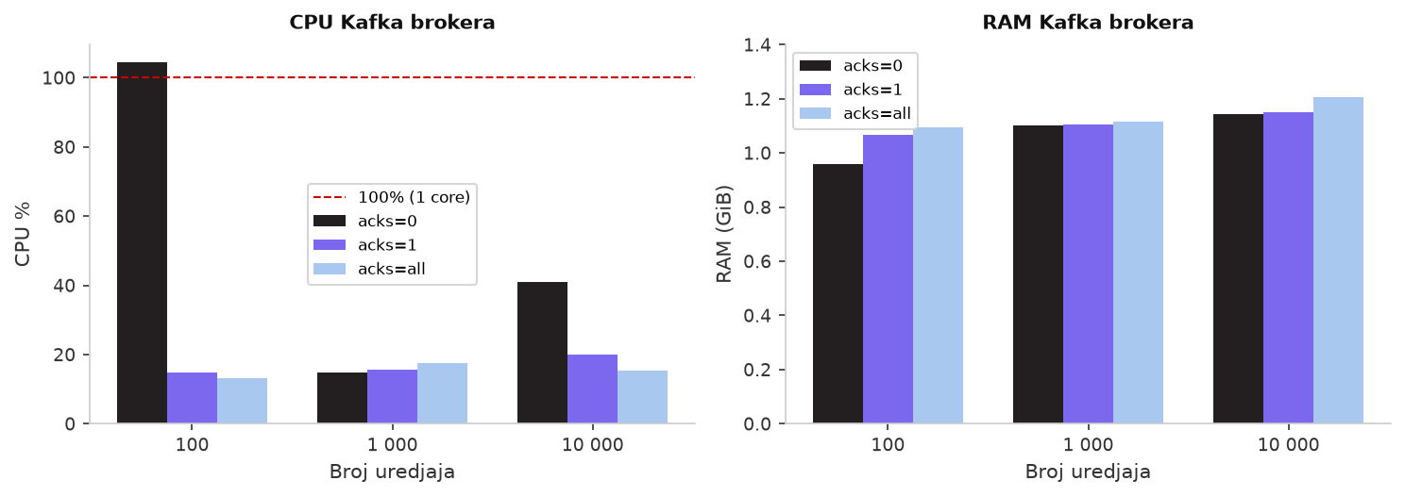
Scenario A — CPU i RAM Kafka brokera

Slide 5
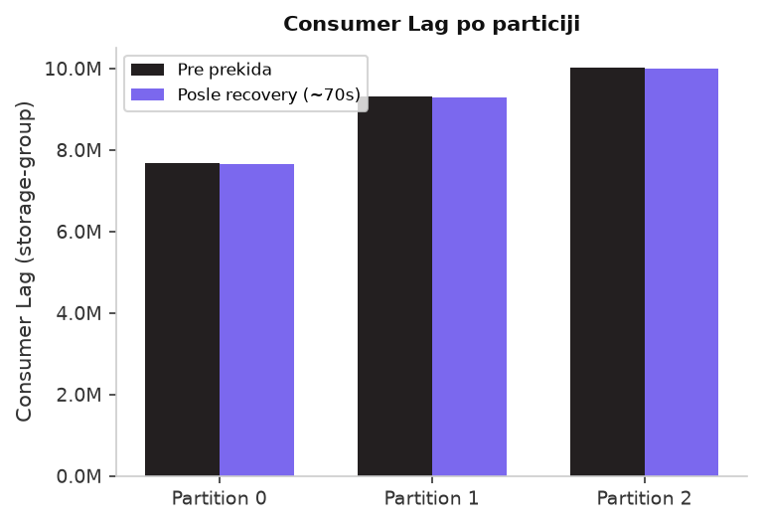
Scenario B — Prekid mreze na ingestion servisu (30s)
docker network disconnect kafka-ingestion (30s), zatim reconnect. Storage Service (consumer group storage-group) cita commit log po poslednjem committed offset-u, nezavisno od producer-a. Lag se nastavlja smanjivati i tokom prekida producer-a (npr. partition 1: 9 315 403 -> 9 297 174 za ~70s) — bez greske i bez gubitka poruka. Recovery mehanizam: offset-based resume (a ne session/retained poruke kao na MQTT strani).

Slide 6
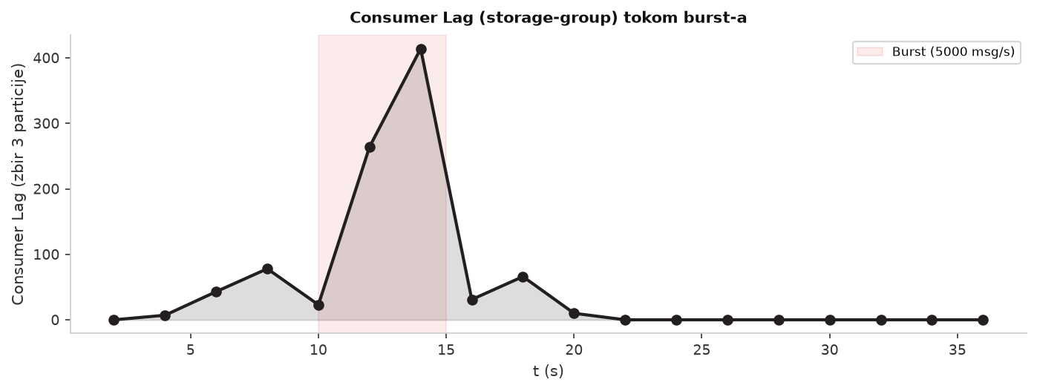
Scenario C — Nagli porast opterecenja (50 -> 5000 -> 50 msg/s)
Backlog formiran tokom 5s burst-a (peak lag=414 na t=14s) je u potpunosti otklonjen (lag=0) u roku od ~8s nakon povratka na baznu stopu (50 msg/s) — recovery time ~8s.

Slide 7
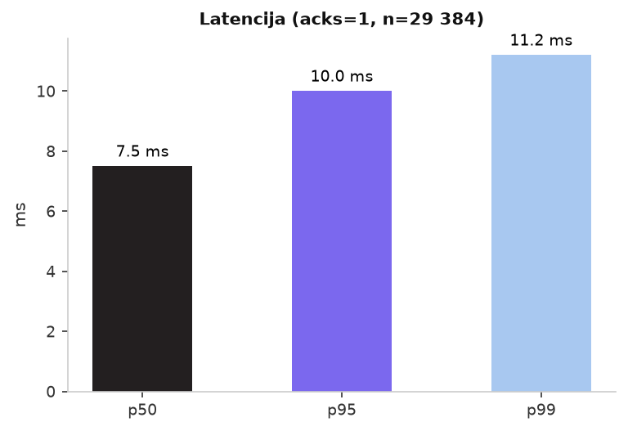
Scenario D — Real-Time Alerting (end-to-end latencija)
Tumbling window (10s) racuna prosecnu temperaturu i podize [ALERT] ako > 50C. Demo (ALERT_PROBABILITY=1.0): [WINDOW] count=740 avgTemp=57.58C [ALERT] Prosecna temperatura u prozoru: 57.58C (n=740) - KRITICNO! prag=50C p95 latencija je nezavisna od acks nivoa pri RF=1 — acks utice samo na producer-side confirmation (throughput/loss, Scenario A), ne na trenutak upisa poruke u broker log.

Slide 8
Kafka — Prednosti i cena skalabilnosti
Prednosti:
Cena skalabilnosti:
Distribuirani commit log cuva sve poruke (replay)
~1.0-1.2 GB RAM samo za JVM broker (vs ~870MB Mosquitto)
Particije (3) -> paralelizam i horizontalno skaliranje
Vise operativne kompleksnosti: particije, replikacija, consumer groups
Consumer grupe nezavisno citaju isti stream
Producer-side queue-full gubici (30-37%) na tight-loop opterecenju
Offset-based recovery nezavisan od producer-a (Scenario B)
acks=all smanjuje throughput i CPU (17% @ 1000 uredjaja) na racun durability-ja
p95 end-to-end latencija ~10ms (Scenario D)
Neprakticno za ARM edge uredjaje sa 256MB RAM
Max throughput 264k msg/s (acks=0, 100 uredjaja)

